Slide 1
German Vocabulary Project
Interim Report

Slide 2
Completed Word Lists
11 completions
Hope for 20 completions by year end
4 distinct categories of scores
3 “Bellringers” at 99+% words known
2 upper intermediates between 80% and 89%
5 intermediates grouped between 54% and 68%
1 new learner with 12%

Slide 3
Be Aware and Remember…
The Tschirner frequency list covers only about 80% of all the words we encounter in simple reading.
About 20% of the words we commonly encounter are even less frequent than the words in the Tschirner list.
Probably all of us know some words that didn’t even make the Tschirner list. Such is the odd way we pick up words.

Slide 4
High Frequency, Hard Words Only the Bellringers know these words
281 entstand 281 entstanden 281 entstandene 281 entstandenen 281 entstehen 281 entsteht 364 Stellenwert 379 zugelegt 439 Abb. 452 vgl 468 geringe 487 Abs. 518 zusätzlich 518 zusätzliche 518 zusätzlichen 518 zusätzlicher 731 vorhanden 731 vorhandene 731 vorhandenen 743 Verfahrens 871 Voraussetzung 871 Voraussetzungen 891 erforderliche 891 erforderlichen 926 betreiben 926 Betreiber 926 betreibt 926 betrieben 995 Auftrag 995 Aufträge 995 Aufträgen 995 Auftraggeber 997 betragen 997 betrug 1021 geriet 1021 gerieten 1067 berücksichtigen 1067 berücksichtigt 1097 Anteil 1097 Anteile 1102 Erhebung 1116 angewandt 1116 angewendet 1116 anwenden 1116 Anwender 1116 Anwendungen 1127 fördern 1127 gefördert 1143 bereitgestellt 1146 angesichts 1172 angekündigt 1172 angekündigte 1172 angekündigten 1172 ankündigen 1172 Ankündigung 1173 anschließend 1211 anlegen 1211 Anleger
1211 Anlegern 1211 anzulegen 1214 beschließen 1214 beschließt 1214 beschloß 1214 beschlossen 1214 beschlossene 1214 beschlossenen 1215 Bezüge 1215 Bezug 1215 bezug 1215 Bezug 1293 aufweisen 1295 dassel 1363 charfen 1457 erweisen 1457 erweist 1457 erwies 1457 erwiesen 1496 erwarb 1496 Erwerb 1496 erwerben 1496 erworben 1533 behält 1540 Anlass 1540 anläßlich 1568 Bundestrainer 1573 angefordert 1574 abgesehen 1574 absehbarer 1574 absehen 1574 abzusehen 1669 angeblich 1669 angebliche 1669 angeblichen 1688 nachgewiesen 1698 Jahresumsatz 1698 Konzernumsatz 1698 Umsatz 1698 Umsätze 1698 Umsatzes 1701 verursachen 1701 verursacht 1741 überwiegend 1752 ausgerichtet 1752 ausrichten 1777 starren 1805 verwalten 1805 verwaltet 1805 Verwaltung 1805 Verwaltungsgericht 1884 angezeigt 1884 anzeigen 1905 gestützt 1920 angesetzt 1920 ansetzen 1950 Auftritt 1950 Auftritte 1955 bevorzugen 1955 bevorzugt
Note: Numbers are Tschirner sequence numbers.
1 = most frequent. 4034 = least frequent.

Slide 5
Really Hard Words! Not even all the Bellringers know these words
1091 Mi. 1315 dasj 1435 BGB 1435 BGB 1438 fr. 1810 angestrebt 1810 angestrebte 1810 angestrebten 1810 anstreben 1917 Abgeordnetenhaus 2001 HGB 2068 ggf. 2517 Einstiegsbild 3271 beinhalten 3271 beinhaltet 3535 Anschein 3740 Gremium 3857 Darlehen 3947 Zuwachsraten 3969 Erfassung 4006 Riff 1903 PS 3740 Gremien

Slide 6
Unusually Hard for Me Almost everyone knows these words, except me
442 verbinden 445 Böden 484 Regel 899 Schweizer 123 hieß 268 bzw. 295 Buches 299 vorgestellt 299 vorstellen 442 verbindet 528 aufnehmen 529 Gedanke 529 Gedanken 584 Angebot 584 Angebote 584 angeboten 584 Angeboten 1084 ausgeschlossen 1084 ausschließen 1380 regeln 1710 ausgesprochen 1710 aussprechen 1808 zeichnen 1879 wagen 1946 zuhören 1975 Liste 1987 Abteilung 2161 Tal 2174 aufsteigen 2174 Aufsteiger 2208 statistisch 2370 Sammlung 2414 faszinieren 2414 fasziniert 2543 loben 2543 lobt 2543 lobte 2597 Besitz 2624 kürzlich 2634 Presse 2634 Pressesprecher 2726 Weihnachten 2731 Abhängigkeit 2939 Quadratmeter 2966 wertvoll 2966 wertvolle 3008 Herrschaft 3026 schleppen 3097 isolieren 3097 isoliert 3197 Komponist 3197 Komponisten 3207 Mittelalter 3422 Blüte 3422 Blüten 3799 Übersicht 4011 Selbstständigkeit

Slide 7
Words I Ought to Know, But Don’t High Frequency Words I don’t Know
1 derer 117 Gegenspieler 118 umliegenden 123 hieß 123 hiesigen 148 gleichfalls 148 gleichnamigen 148 gleichermaßen 161 erleichtert 175 fraglich 185 gilt 185 galt 185 gelten 185 galten 185 gelte 185 geltend 185 geltende 185 geltenden 204 Jahresende 206 Millionenhöhe 210 bestand 210 bestanden 210 bestehe 210 bestehen 210 bestehende 210 bestehenden 210 besteht 228 durchgesetzt 248 liefert 248 lieferte 248 lieferten 249 Gelder 249 Geldes 254 entsprach 254 entspreche 254 entsprechen 254 entspricht 257 Bereich 257 Bereiche 257 Bereichen 258 Alleingang 268 bzw. 268 beziehungsweise 281 entstand 281 entstanden 281 entstandene 281 entstandenen 281 entstehen 281 entsteht 283 erhalten 283 erhält 283 erhielt 283 erhielten 283 erhob 283 erhoben 290 dar 293 durchsucht 295 Buches 296 gelegen 296 gelegene 296 gelegenen 296 gelegt 299 vorgestellt 299 vorstellen 299 vorstellbar 311 morgigen 363 Gruppierungen 364 Stellenwert 379 zugelegt 386 betreffen 386 betreffenden 386 betrifft 386 betroffen 386 Betroffene 386 betroffenen 386 Betroffenen 390 ab 392 Gewißheit 405 Ergebnis 405 Ergebnisse 405 Ergebnissen 430 ergab 430 ergaben 430 ergeben 430 ergibt 434 anbieten 434 anbietet 434 anzubieten 439 Abbildung 439 Abb. 442 verbinden 442 verbindet 445 Böden 452 vergleichen 452 verglichen 452 vgl 460 Rahmen 463 genutzt 466 gering 466 geringen 466 geringer 466 geringere 466 geringeren 468 geringe 476 eingesetzt 476 eingesetzten 476 einsetzen 476 einzusetzen 484 Regel 491 beschreiben 491 beschreibt 491 beschrieb 491 beschrieben 492 Beziehung 492 Beziehungen 493 Erfahrung 493 Erfahrungen 499 geplant 499 Geplant 499 geplanten 499 geplante

Slide 8
Uncommon Words Everyone Knows >3500 in Tschirner, German 101 words?
3501 gestohlen 3501 stehlen 3503 Tasse 3504 Teppich 3505 Teufel 3508 überwachen 3508 überwacht 3511 unsichtbar 3512 Unsinn 3515 Verbot 3520 Wäsche 3522 Wirtschaftspolitik 3526 Zunge 3539 Anzug 3541 Atomwaffen 3546 Aufstieg 3547 Ausflug 3548 Ausgang 3551 Bayer 3568 endlos 3577 fachlich 3578 Festnahme 3579 Feuerwehr 3580 Fieber 3586 Geheimdienst 3588 Gepäck 3596 Handwerk 3597 hassen 3598 Heft 3599 Helfer 3607 Jäger 3609 Kartoffel 3609 Kartoffeln 3610 Käse 3611 Klang 3611 klang 3612 klingeln 3613 kommentieren 3613 kommentiert 3613 kommentierte 3615 Königin 3619 Kühe 3619 Kuh 3631 Olympiasieger 3631 Olympischen 3631 Olympischen 3633 Parteitag 3646 Schauspielerin 3651 sowjetisch 3651 sowjetische 3651 sowjetischen 3651 Sowjetunion 3661 Tagebuch 3664 tödlich 3664 tödlichen 3666 Unruhe 3666 Unruhen 3667 Unterschrift 3667 Unterschriften 3677 Vermieter 3685 Vormittag 3687 Wohnzimmer 3689 Zerstörung 3692 zurückgeben 3704 außergewöhnlich 3712 Chefin 3722 Eintritt 3734 Germanistik 3736 Getränk 3739 Graf 3743 Handwerker 3744 Haustür 3758 Lüge 3758 lügen 3761 Maus 3762 Menschenrecht 3763 Mieter 3767 Kultusministerium 3767 Wirtschaftsministerium 3771 namens 3772 Naturwissenschaft 3773 naturwissenschaftlich 3775 Parkplatz 3775 Parkplätze 3776 Partnerschaft 3782 Regierungschef 3782 Regierungschefs 3786 schlank 3787 Schönheit 3802 Unglück 3802 unglücklich 3811 Volkswirtschaft 3813 vorlesen 3814 Vorlesung 3818 willkommen 3819 wodurch 3823 Zucker 3837 Apfel 3850 bat 3850 beten 3860 Durchgang 3860 durchgehen 3865 Erzähler 3872 flüssig 3876 Frucht 3876 Früchte 3877 fünfundzwanzig 3880 glänzend 3882 harmlos 3883 hässlich 3890 Jacke 3891 Jagd 3892 Jahreszeit 3914 Rose 3915 Rucksack 3916 Sänger 3916 Sängerin 3918 schmutzig 3942 Weltmeister 3943 wofür 3948 Abfall 3956 Araber 3957 Arbeitszeit 3957 Arbeitszeiten 3958 aufräumen 3967 Engel 3973 Feier 3975 Frühling 3980 Gruß 3988 Kommune 3991 Kunststoff 4007 Schlange 4020 trocknen

Slide 9
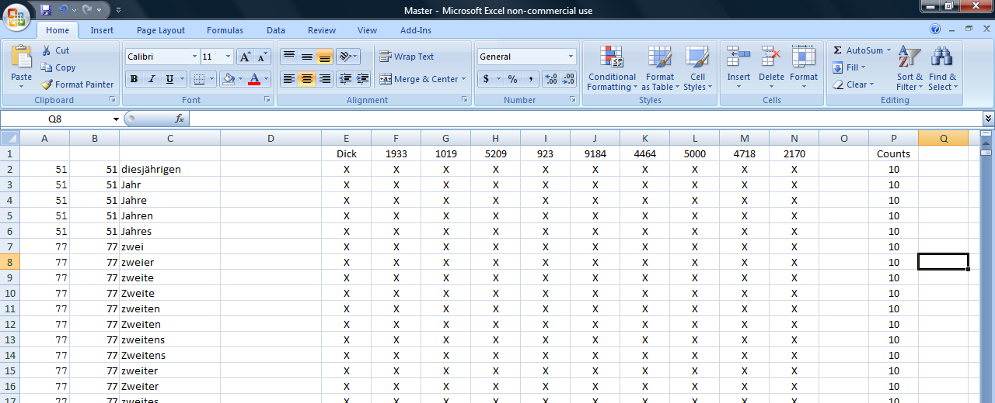
The Spreadsheet

